Slide 1
علوم تجربی ششم دبستان
درس پنجم: زمین پویــا

Slide 2
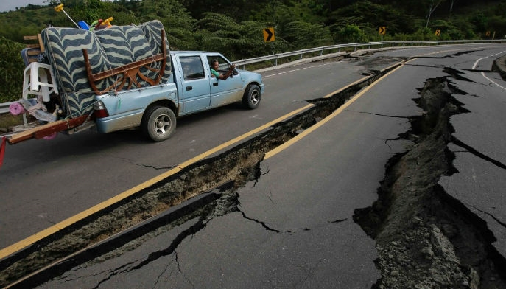
زمین لرزه یکی از مخرب ترین پدیده های طبیعی است که در کره ی زمین رخ می دهد.
در هنگام وقوع برخی از زمین لرزه ها خسارت های مالی و جانی به وجود می آید .
وقوع زمین لرزه باعث آزاد شدن انرژی درونی زمین می شود.

Slide 3
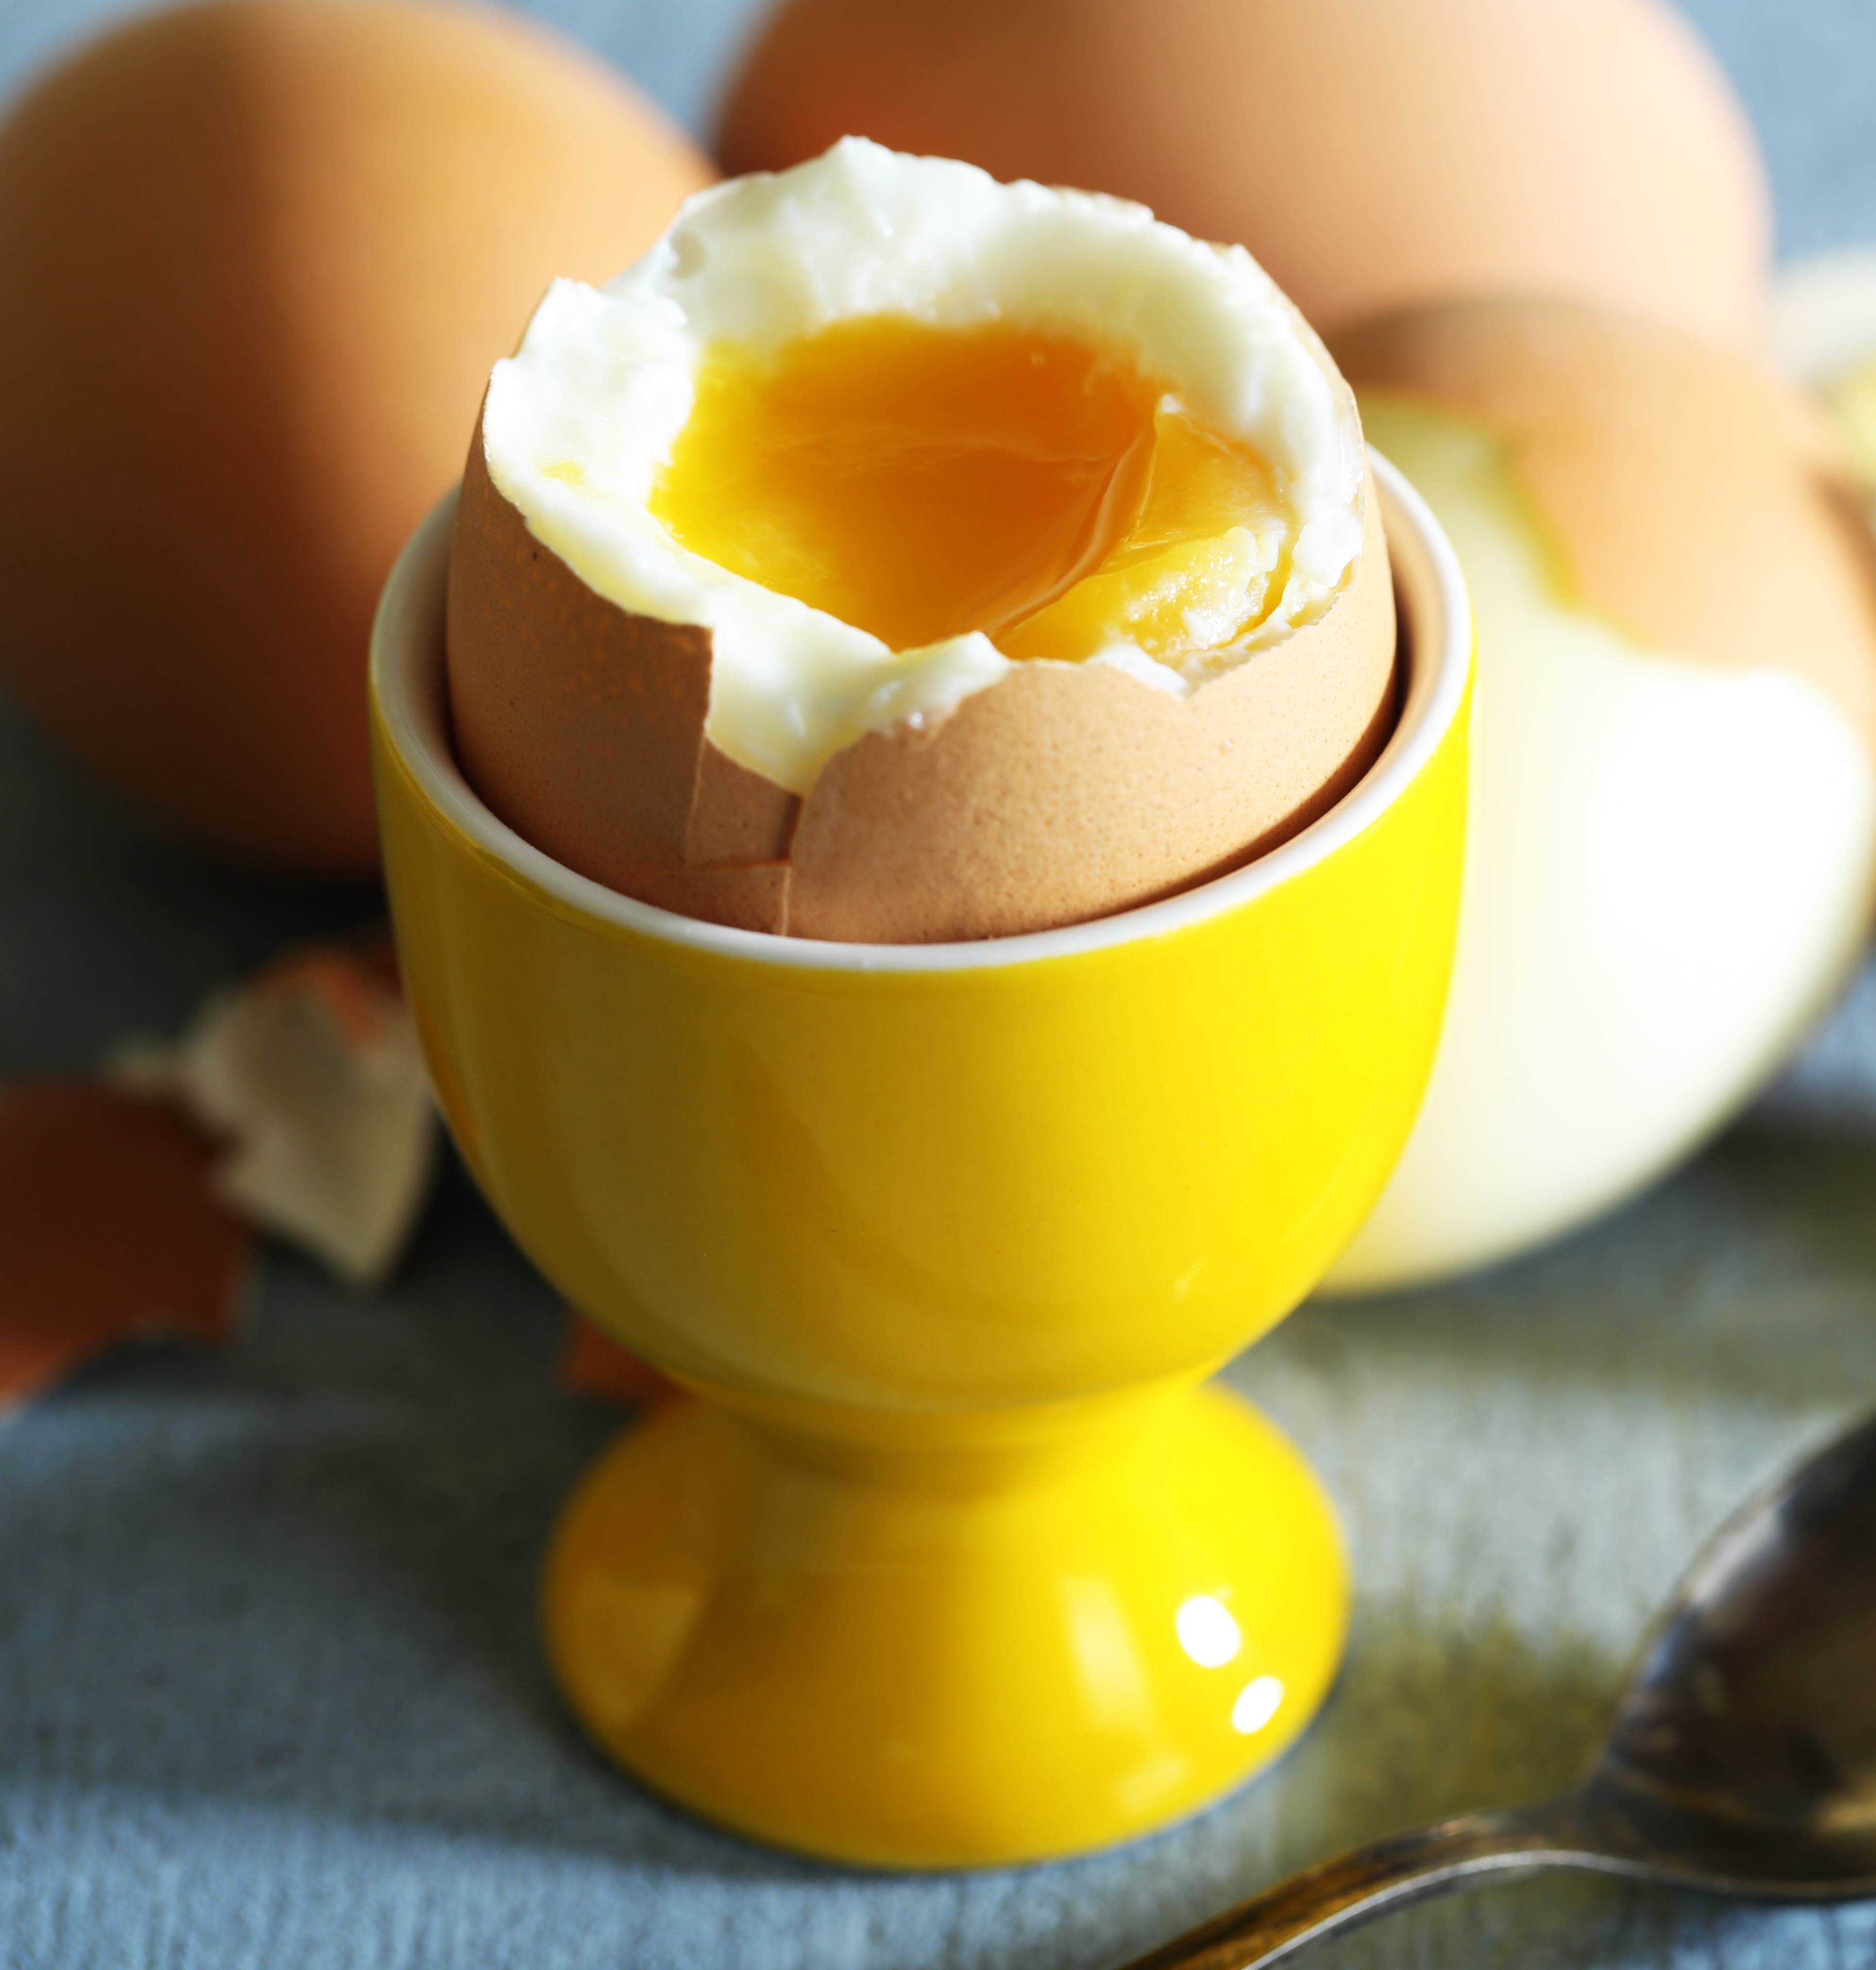
آزمایش شباهت تخم مرغ و زمین:
در این آزمایش دانش آموزان یک تخم مرغ آب پز را با خود به کلاس آوردند. ابتدا به پوسته تخم مرغ فشار وارد کردند و سپس تخم مرغ را پوست کرده و سفیده تخم مرغ را لمس کردند، در پایان تخم مرغ را از وسط نصف کرده و لایه های آن را با لایه های کره زمین مقایسه کردند و پی بردند که تخم مرغ مانند کره زمین سه لایه دارد.

Slide 4
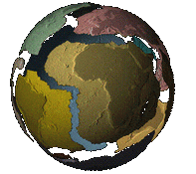
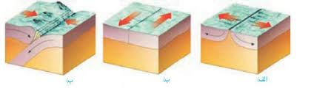
زمین لرزه چگونه به وجود می آید؟
سنگ کره یک تکّه نیست بلکه از تعدادی ورقه های بزرگ و کوچک تشکیل شده که روی قسمت خمیری گوشته شناورند.
با حرکت ورقه های سنگ کره ،پدیده هایی مانند آتش فشان ، گسل و پیدایش کوه ها رخ می دهد.
پدیده ای که در حاشیه ی تمام ورقه ها دیده می شود زلزله است.

Slide 5
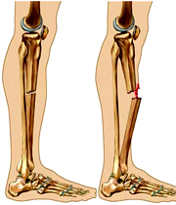
زمین لرزه زمانی اتفاق می افتد که در اثر نیروی حاصل از درون زمین ، سنگ کره می شکند.
اگر یکی از بازیکنان فوتبال دچار شکستگی ساق پا شود و بعد از چند ماه استراحت مجددا به زمین بازی برگردد و دوباره همان پا آسیب ببیند ، احتمال شکستکی پای او دقیقا در همان ناحیه که قبلا ً شکسته بود از سایر نقاط بیشتر است.
پس معمولاً در جاهایی که پوسته ی زمین دچار شکستگی است احتمال وقوع زلزله بیشتر است.

Slide 6
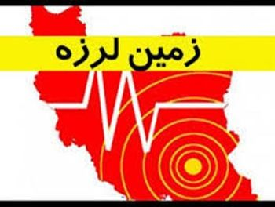
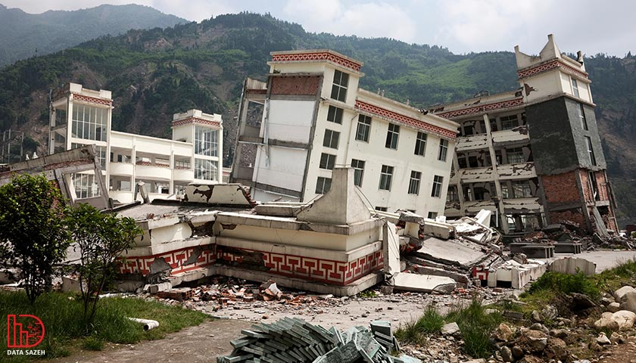
سالانه در حدود 10000 زمین لرزه ی خفیف در کشور روی می دهد.
این زلزله ها توسط لرزه نگار ها ثبت می شوند.
واحد بزرگی زلزله ریشتر می باشد.
این زلزله ها توسط آزاد شدن انرژی درونی زمین و
جلوگیری از وقوع زلزله های بزرگتر
می شوند.

Slide 7
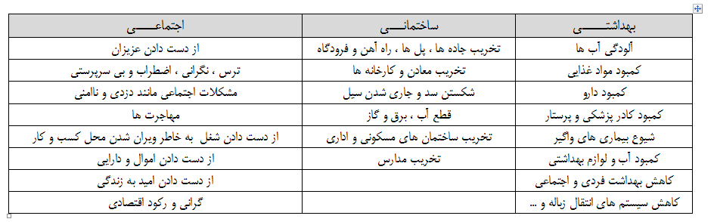
اثرات حاصل از زمین لرزه:

Slide 8
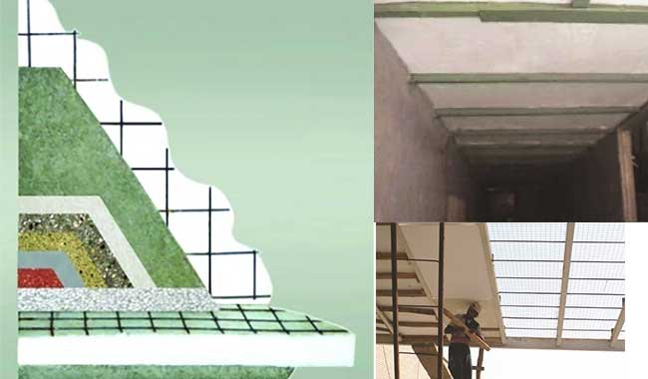
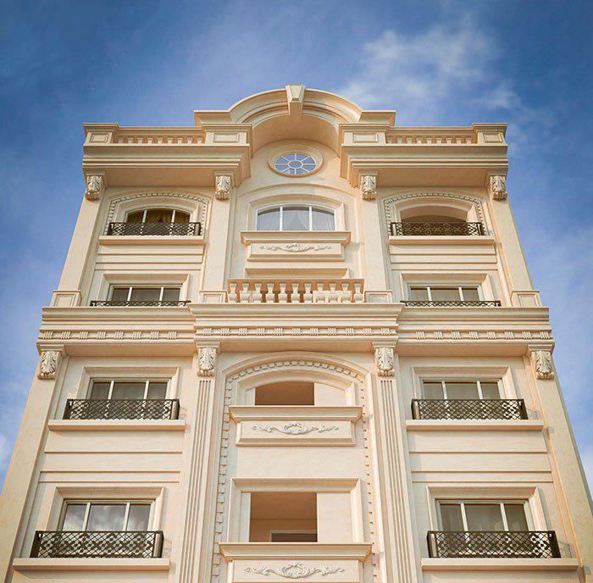
کدام ساختمان ها در برابر زلزله مقاوم ترند؟
1- ساختمان هایی که در آن ها مصالح سبک و
مقاوم به کار رفته شده است.
2-ساختمان هایی که شکل هندسی متقارن دارند و
به ساختمان های اطراف تکیه ندارند.

Slide 9
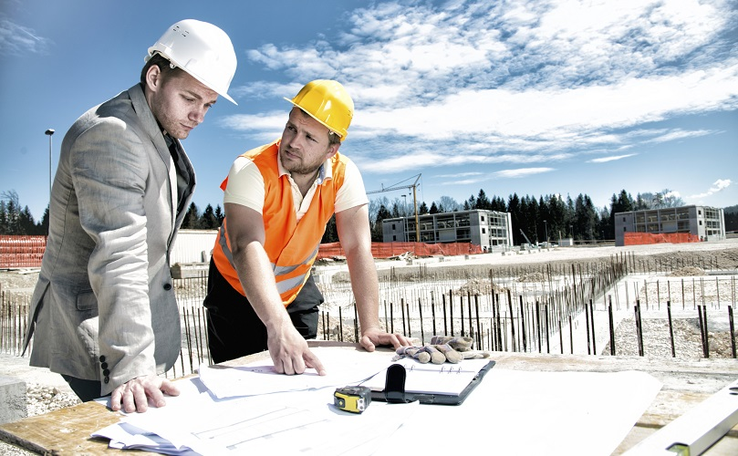
3-طراحی و نظارت مهندسین به مقاوم تر شدن ساختمان در برابر زلزله کمک می کند.

Slide 10
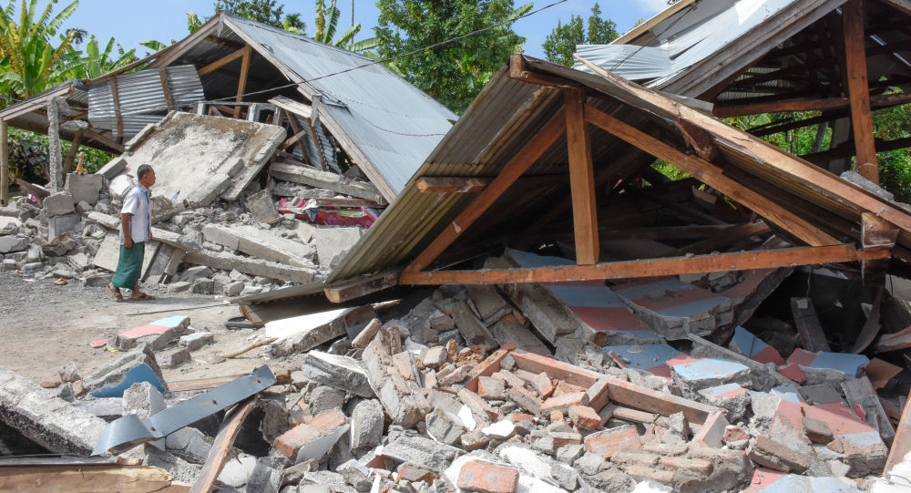
جدا از تمام این مسائل فاصله از کانون زلزله و قدرت زلزله و مدت زلزله تاثیر زیادی بر روی خسارت های ناشی از زلزله دارد.

Slide 11
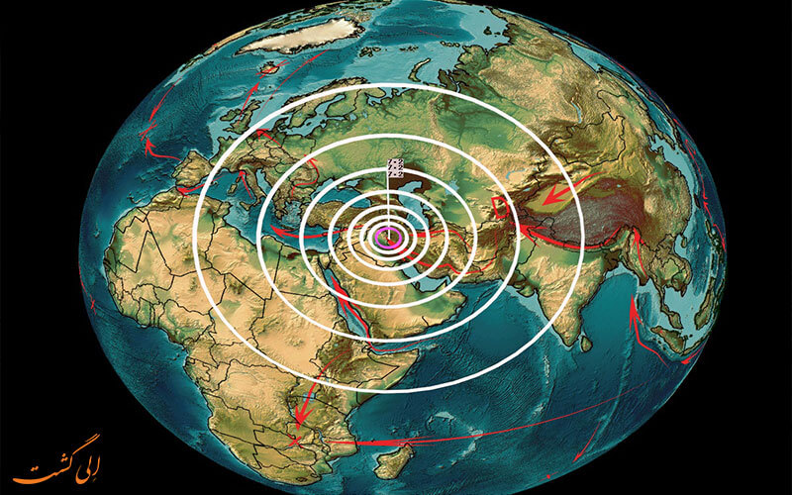
زمان و ساعت وقوع زلزله در میزان خرابی ساختمان ها تأثیری ندارد املا در میزان مرگ و میر نقش مهمی دارد.
زلزله در هنگام شب و نیمه شب مرگ و میر را افزایش می دهد.

Slide 12
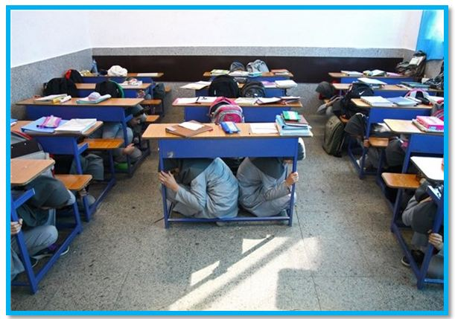
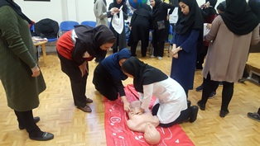
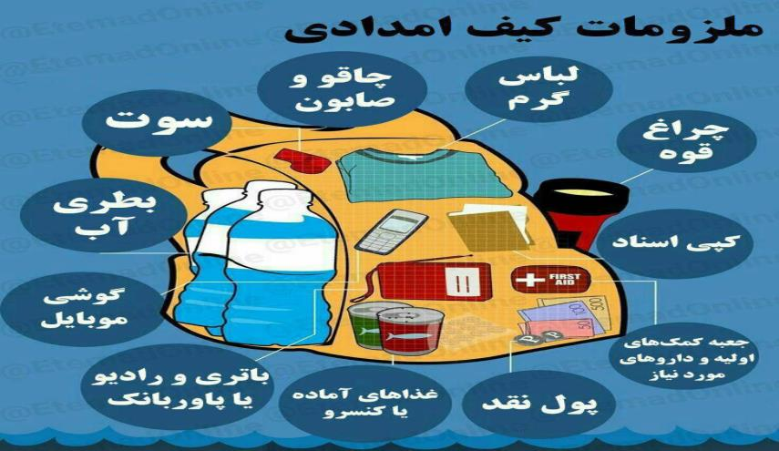
اقدامات قبل از وقوع زلزله
1-مقاوم سازی ساختمان
2-برگزاری مانور زلزله
3-آشنایی با کمک های اولیه
4-آماده کردن کیف نجات:
دارو و غذای خشک و
آب چراغ قوه و اسناد مهم و .....

Slide 13
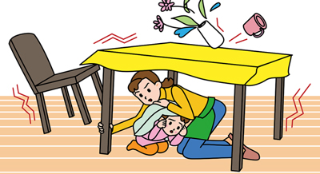

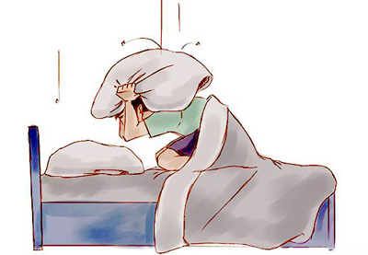
اقدامات هنگام وقوع زلزله:
حفظ خونسردی
پناه گرفتن در زیر میز های بزرگ و محکم
دور شدن از سقف های بزرگ و رفتن به زیر سقف های کوچک
خارج شدن از مکان های پر خطر مثل آشپز خانه
دور شدن از زیر لوستر ،کنار کمد و کتابخانه

Slide 14
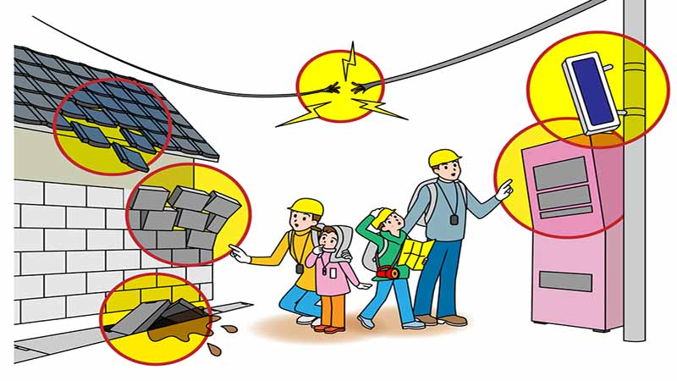
اقدامات بعد از زلزله :
کمک به مصدومین
تجمع نکردن روی آوار ها
بستن فلکه ی آب و گاز
قطع جریان برق
از ساختمان‌هایی که صدمه دیده‌اند فاصله بگیرید.
این ساختمان‌ها ممکن است بر اثر پس_لرزه‌ها فرو بریزند.

Slide 15
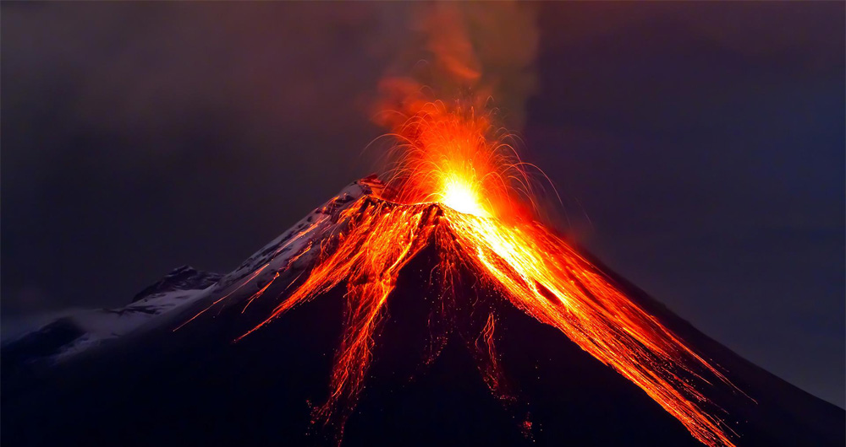
آتش فشان:

Slide 16
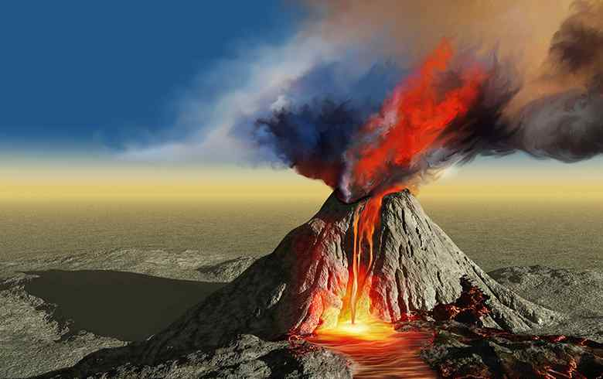
آتشفشان ها شکاف ها یا سوراخ هایی در سطح زمین هستند که مواد آتش فشانی از آن ها بیرون می ریزد.

Slide 17
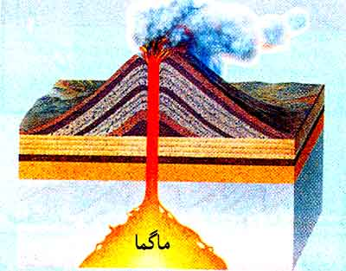
یک آتش فشان شامل بخش های زیر است.
دهانه
مخروط
دودکش
مواد جامد آتش فشانی

Slide 18
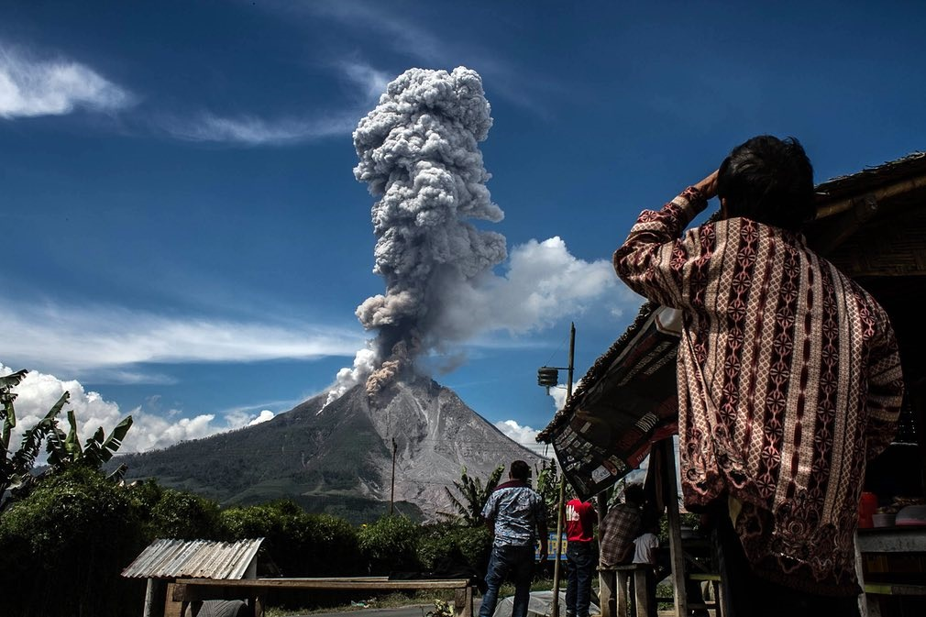

Slide 19
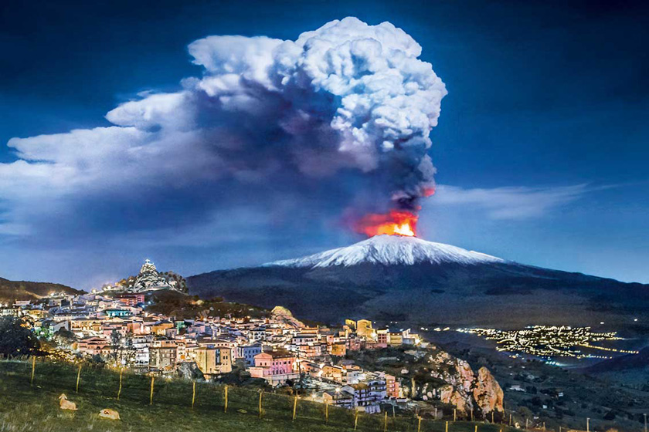
آتش فشان زمانی اتفاق می افتد که مواد آتش فشانی به سطح زمین راه پیدا کنند و سنگ های آتش فشانی پدید می آیند.

Slide 20
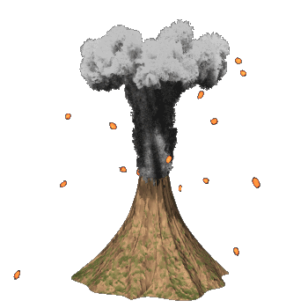
مواد خارج شده از آتش فشان به سه دسته تقسیم می شوند:
گاز
(بخار آب –
کربن دی اکسید-
گاز گوگردی)
مایع
جامد

Slide 21
انواع آتش فشان ها از نظر فعّالیت:
آتش فشان خاموش
(سهند و سبلان و الوند)
آتش فشان نیمه فعّال
(تفتان و دماوند)
آتش فشان فعّال

Slide 22
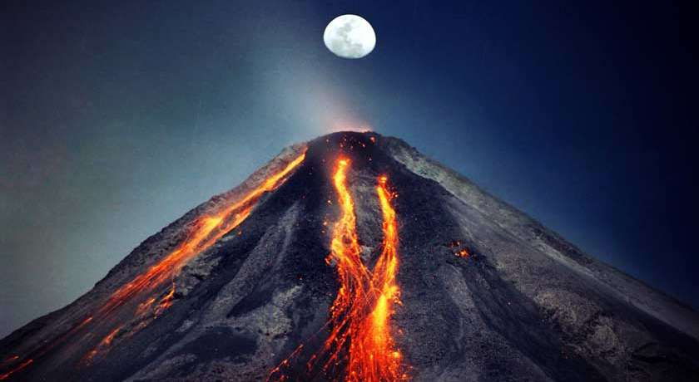
آتش فشان فعّال:
به آتش فشانی که در حال حاضر یا در سال های اخیر از دهانه ی آن مواد آتش فشانی ( جامد – مایع – گاز )خارج شده است آتش فشان فعّال گفته می شود .
البته در کشور ما آتش فشان فعّال وجود ندارد.
آتش فشان هاوایی آمریکا

Slide 23
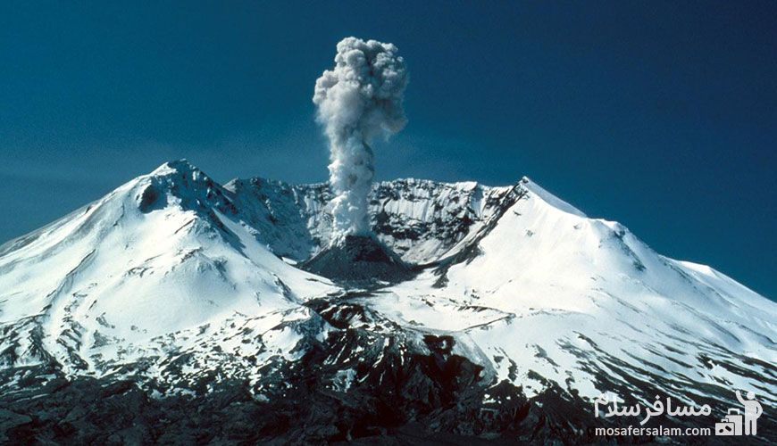
آتش فشان نیمه فعّال:
به آتش فشانی می گویند که در فاصله ی زمانی نزدیک ( نه در حال حاضر)فعّالیّت داشته است و اکنون از آن گاز و بخار آب خارج می شود .
تفتان

Slide 24
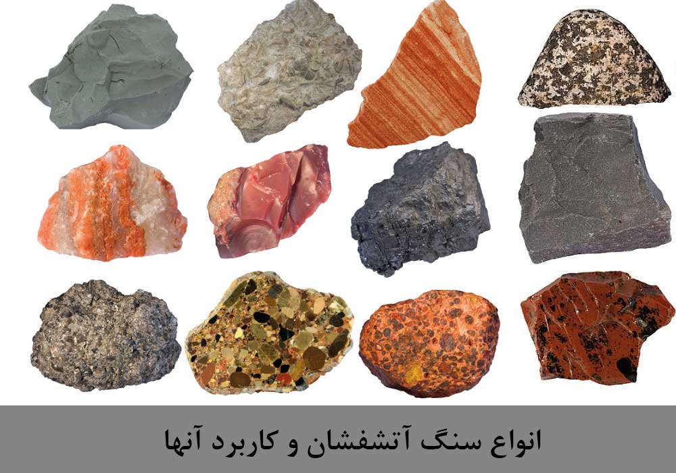
کاربرد سنگ های آتش فشانی:

Slide 25
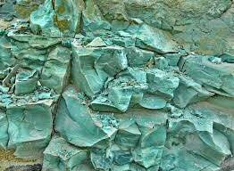
توف آتش فشانی :
خاكسترهاي آتشفشاني پس از رسوبگذاري در محيط‌هاي رسوبي توف‌هاي آتشفشاني را به‌وجود مي‌آورند.
اين سنگ‌ها به‌عنوان مصالح ساختماني كاربرد دارند؛ مانند توف‌هاي سبزرنگ رشته كوه البرز.

Slide 26
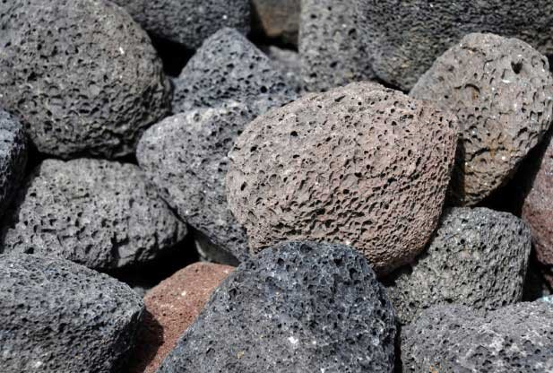
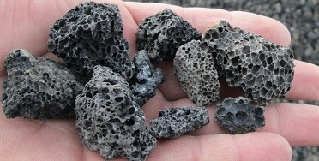
پوکه ی معدنی:
به عنوان عایق صدا و عایق حرارت و ساختمان سازی استفاده می شود.

Slide 27
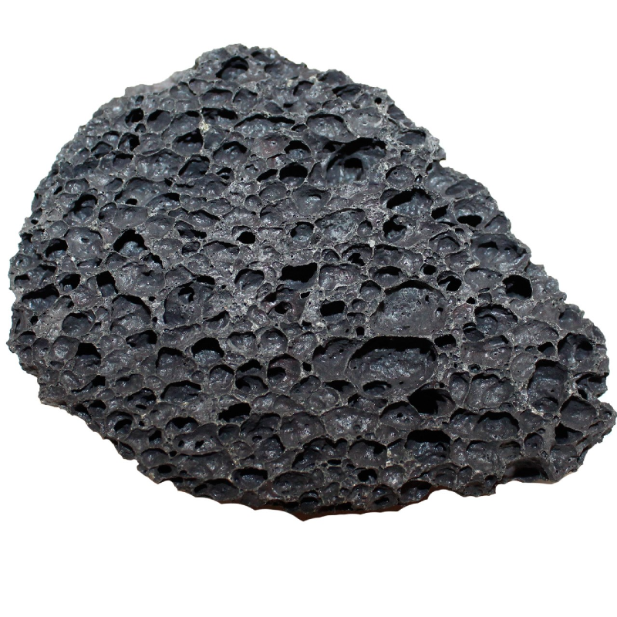
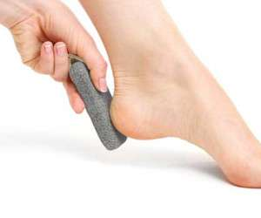
سنگ پا:
جهت ساییدن و پرداختن چوب و البته شستن پا و درمان ترک پا استفاده می شود.

Slide 28
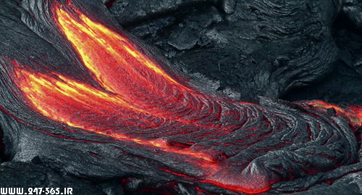
فواید آتش فشان:

Slide 29
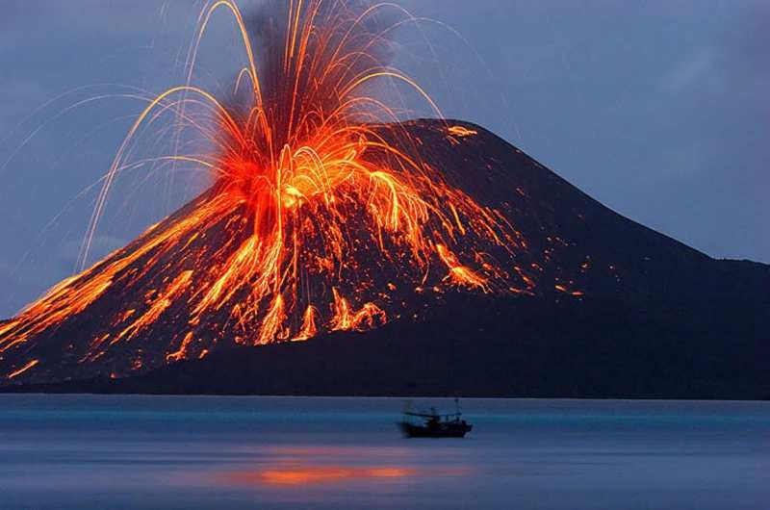
آزاد شدن انرژي دروني زمين
تشكيل خاك مرغوب حاصلخيز نمودن زمينهايي كشاورزي
تشكيل چشمه هاي آب گرم كه براي امراض پوستي بسيار مفيد است
استفاده از انرژي حرارتي آن
استفاده از سنگ هاي آتشفشاني در ساختمان سازي
تشکیل دریاچه و ايجاد اكوسيستم هاي جديد
تشكيل مصالح ساختماني مانند پوكه ي معدني،سنگ هاي آتشفشاني(توف سبز)
مطالعه ي ساختمان دروني زمين
توسعه ی گردشگری

Slide 30
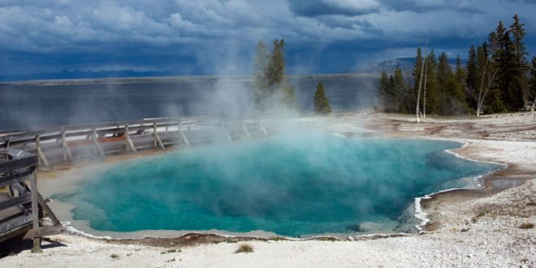
چشمه ی آب گرم:

Slide 31
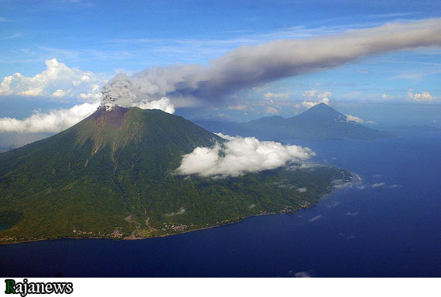
جزایر آتش فشانی:

Slide 32
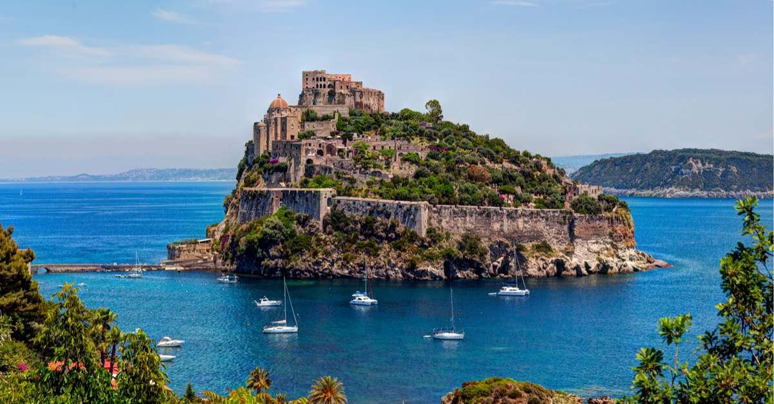
جزیره ی آتش فشانی در ایتالیا

Slide 33
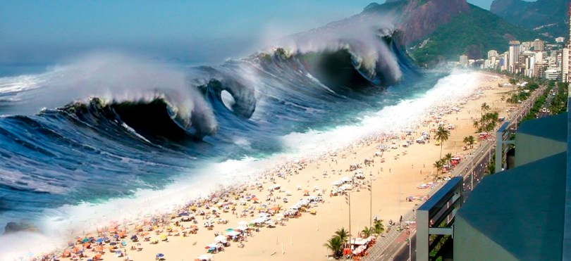
ضررهای آتشفشان
۱- انتشار گازهای سمی
۲- ریزش باران های اسیدی
۳- ایجاد سونامی
۴- شکافته شدن زمین و تخریب بناها
۵- جاری شدن مواد مذاب و تخریب زمین
۶- ابرهای سوزان
۷- پرتاب خاکستر

Slide 34
